Slide 1
11. 다양한 외부 라이브러리
1. Pillow 라이브러리
2. Pygame 라이브러리

Slide 2
학습목표
외부 라이브러리의 개념을 파악합니다.
Pillow 라이브러리를 설치해서 이미지 처리 프로그램을 작성합니다.
Pygame 라이브러리를 설치해서 간단한 게임을 만듭니다.
거북이 그래픽과 Pillow를 조합한 응용 프로그램을 작성합니다.

Slide 3
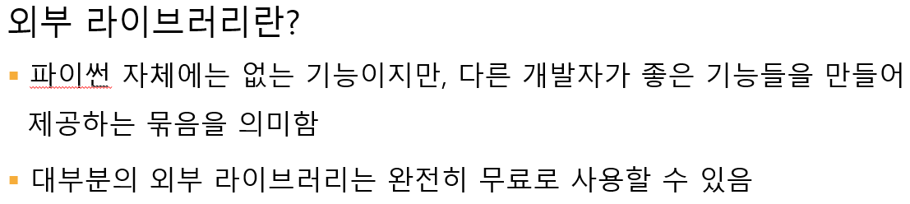
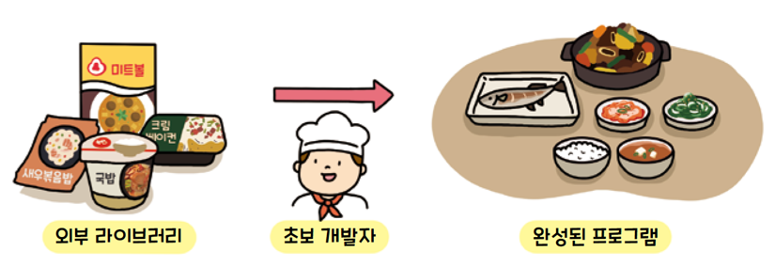
외부 라이브러리의 개념

Slide 4
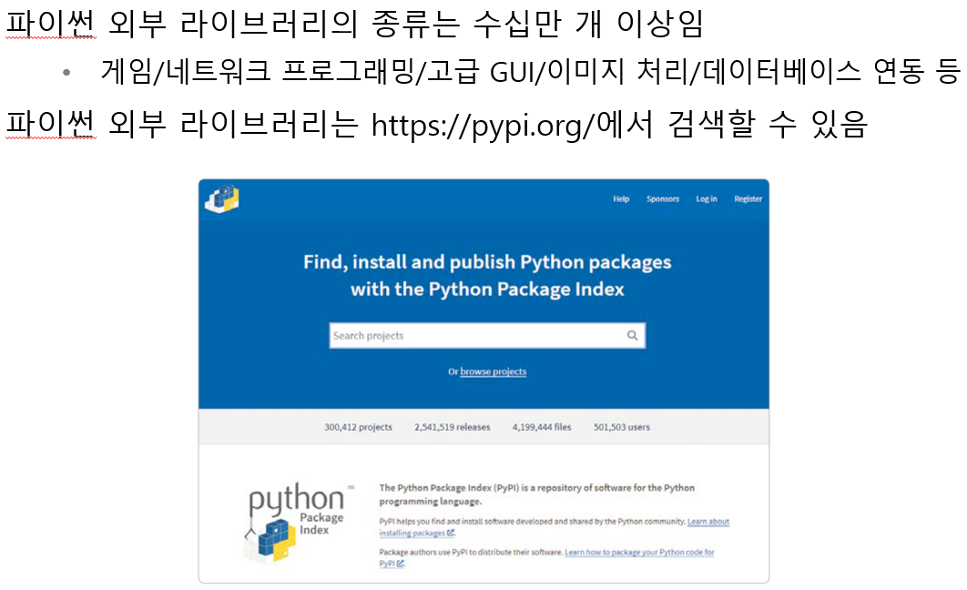
외부 라이브러리의 개념

Slide 5
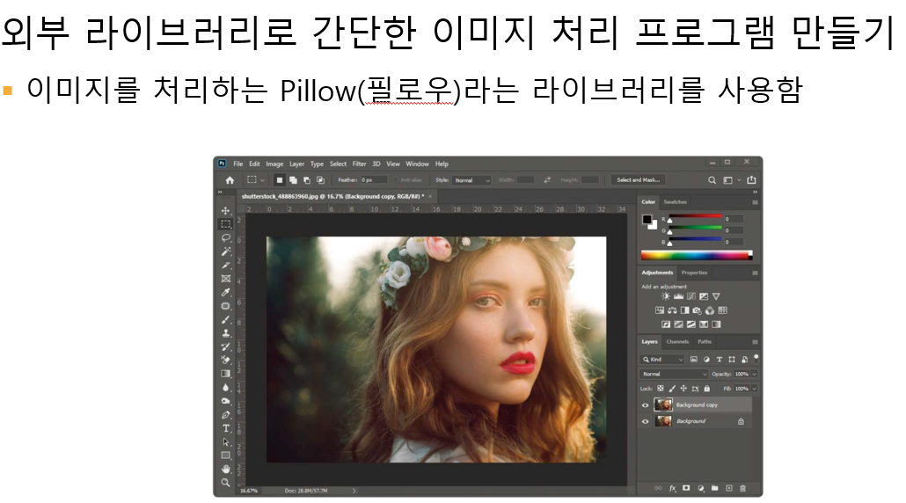
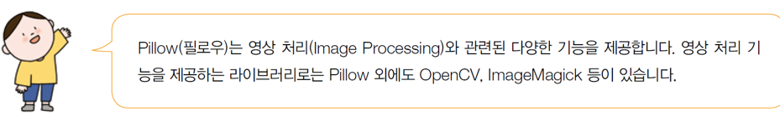
외부 라이브러리의 개념

Slide 6
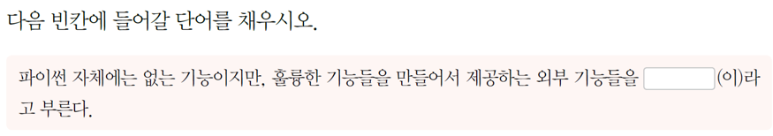
확인문제

Slide 7
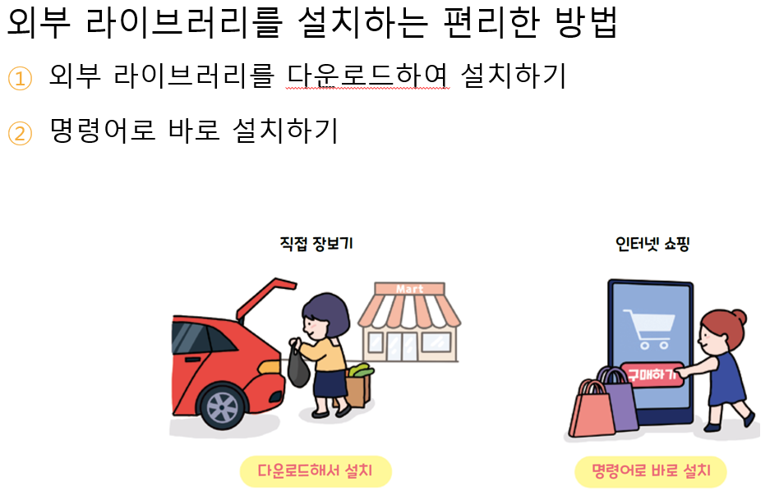
Pillow(필로우) 설치하기

Slide 8
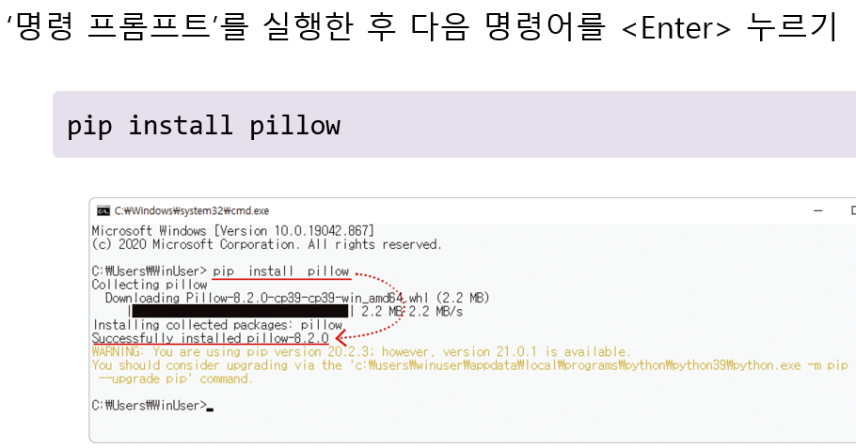
Pillow(필로우) 설치하기

Slide 9
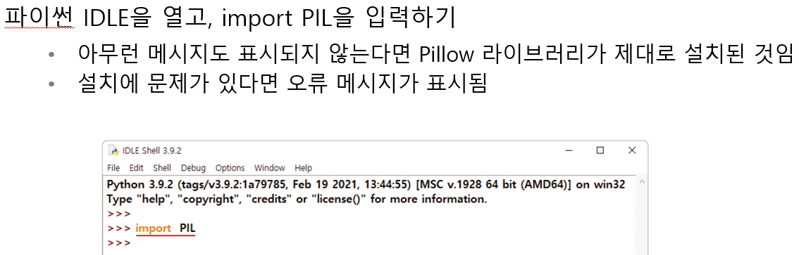
Pillow(필로우) 설치하기

Slide 10
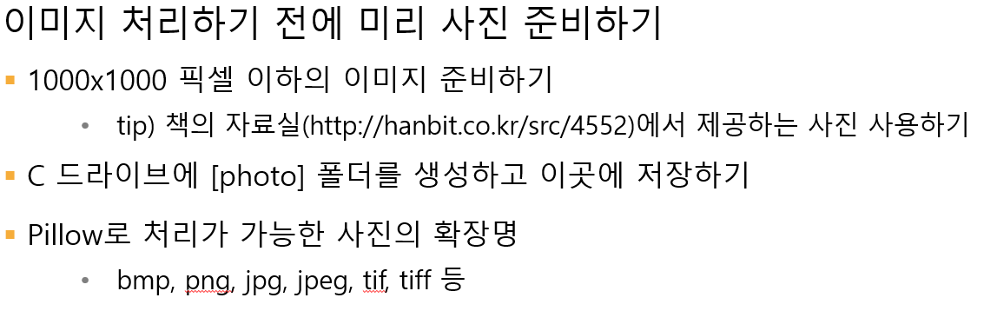
사전준비하기

Slide 11
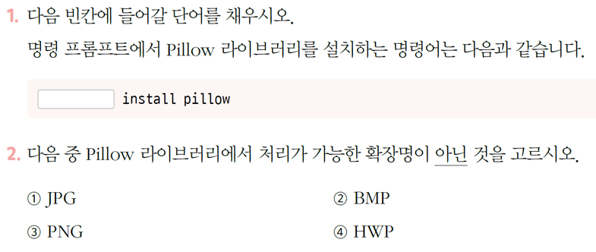
확인문제

Slide 12
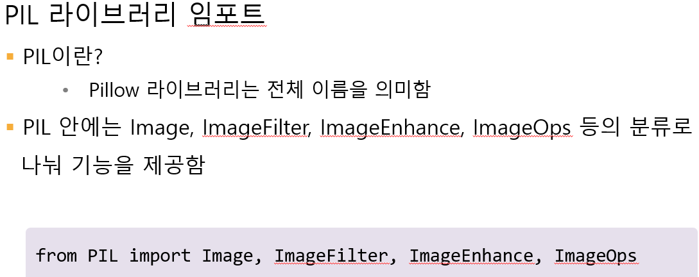
Pillow(필로우)의 기초 다지기

Slide 13
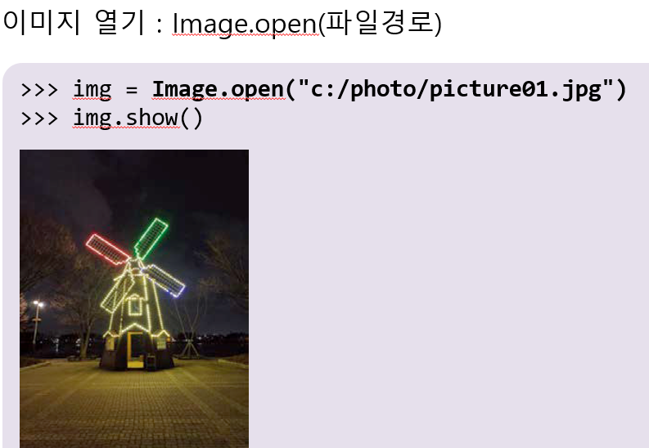
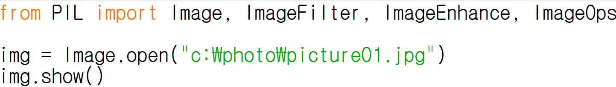
Pillow(필로우)의 기초 다지기

Slide 14
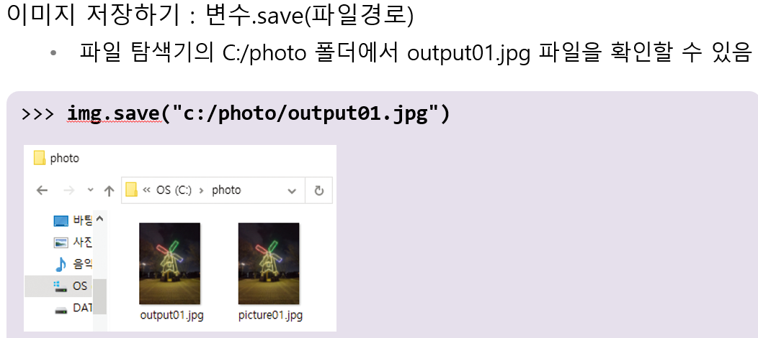
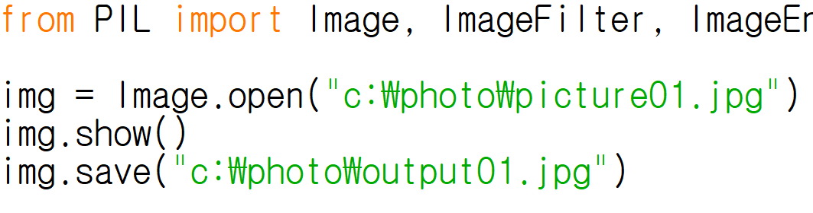
Pillow(필로우)의 기초 다지기

Slide 15
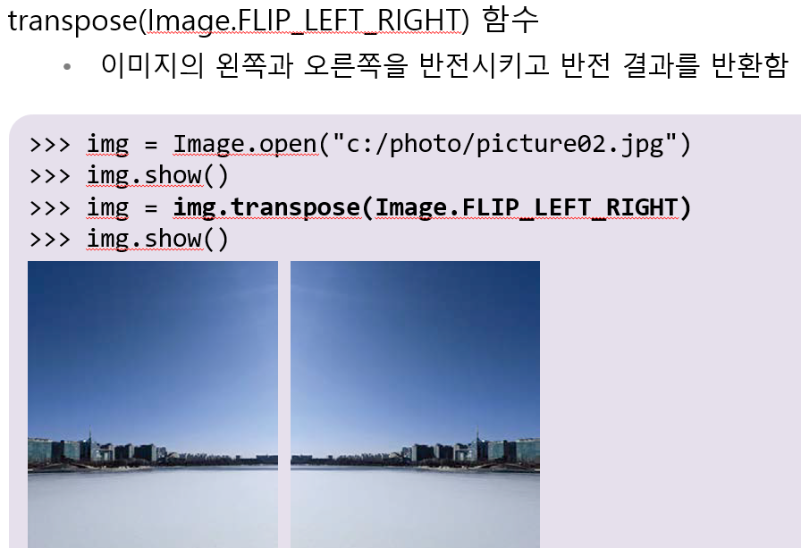
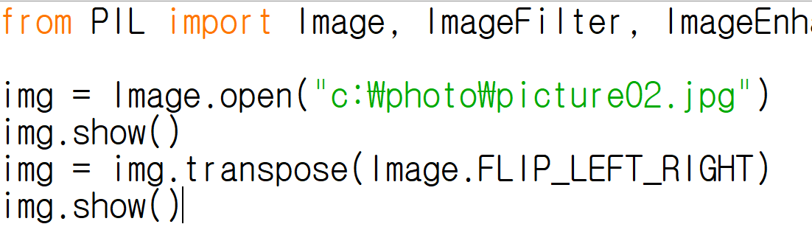
Pillow(필로우) 활용하기

Slide 16
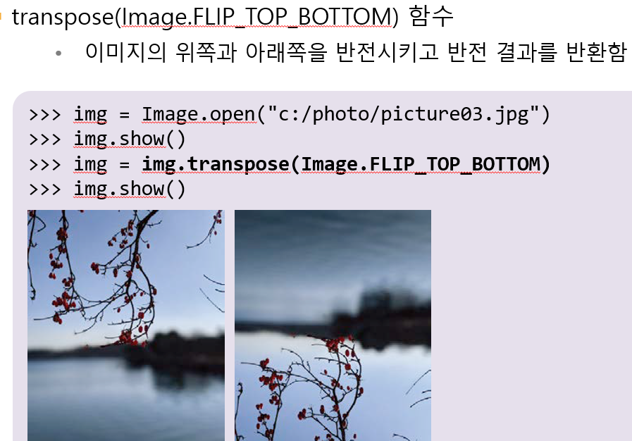
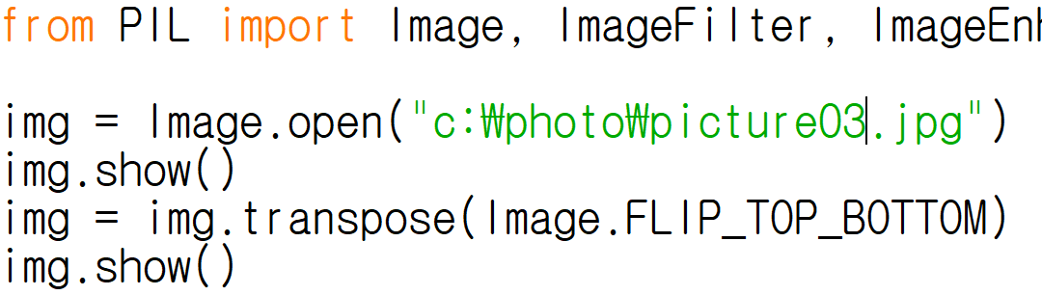
Pillow(필로우) 활용하기

Slide 17
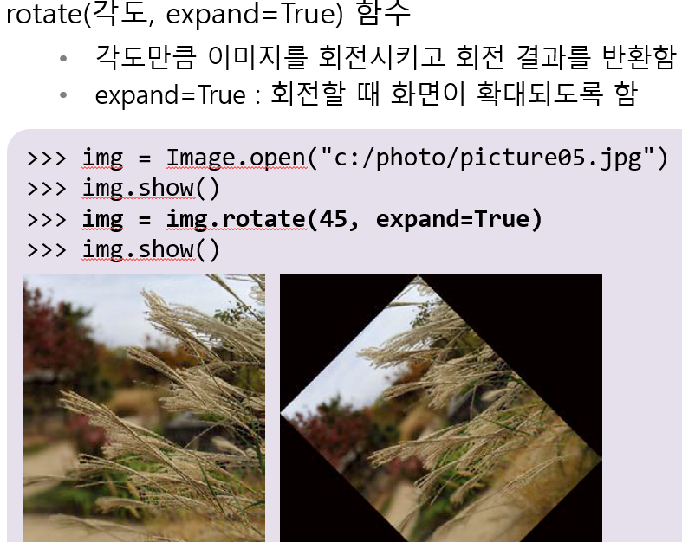
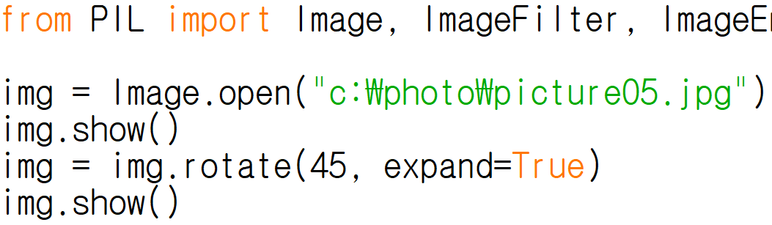
Pillow(필로우) 활용하기

Slide 18
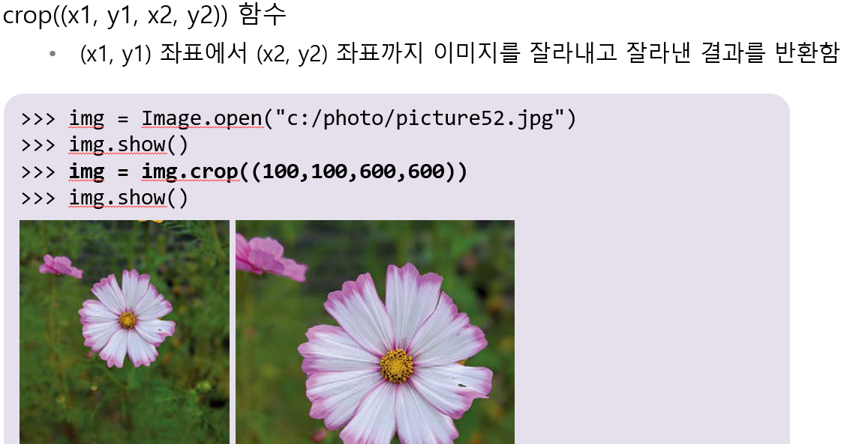
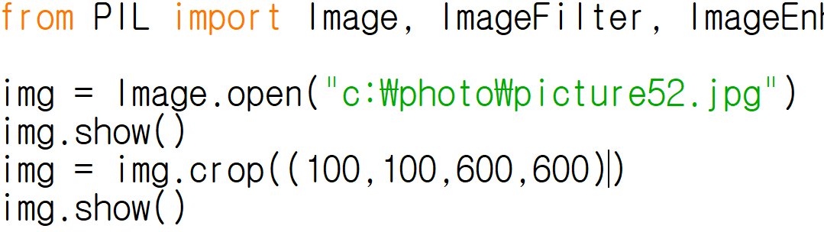
Pillow(필로우) 활용하기

Slide 19
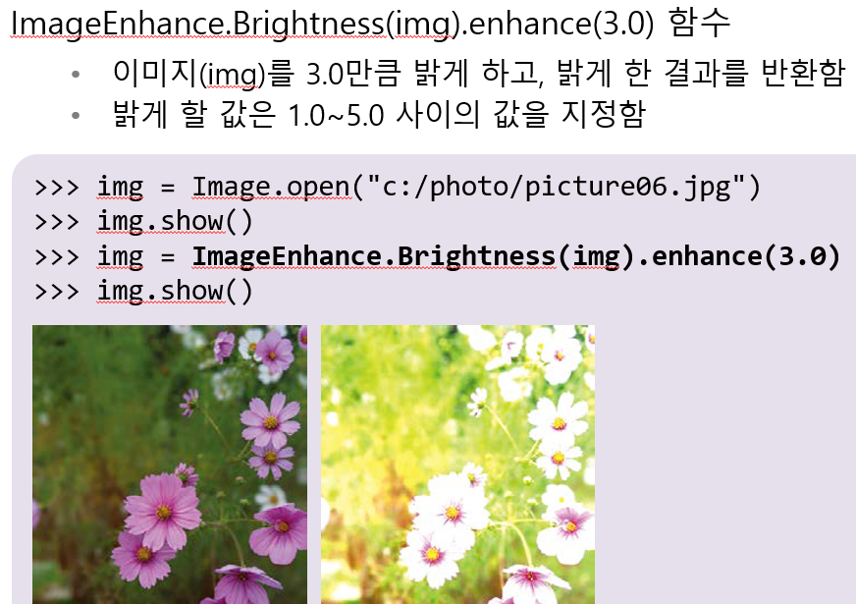
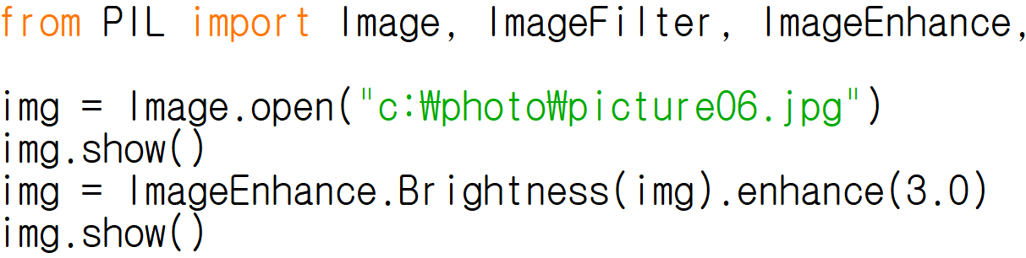
Pillow(필로우) 활용하기

Slide 20
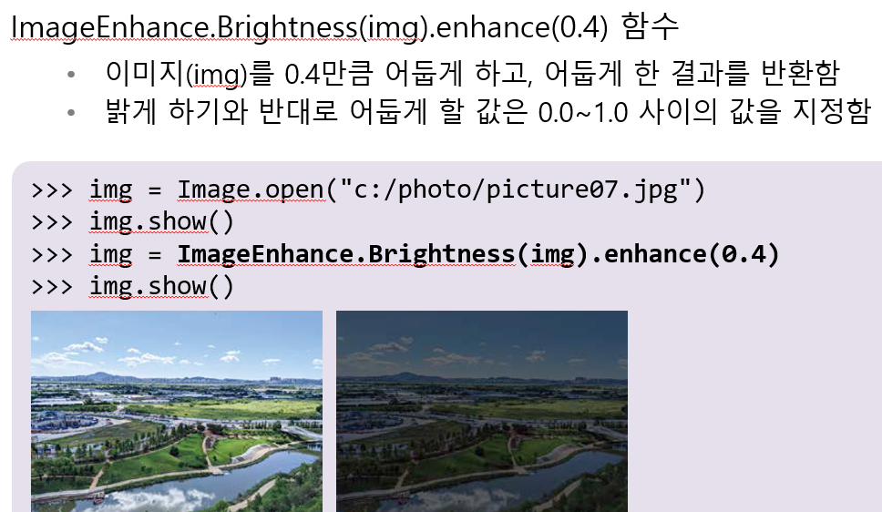
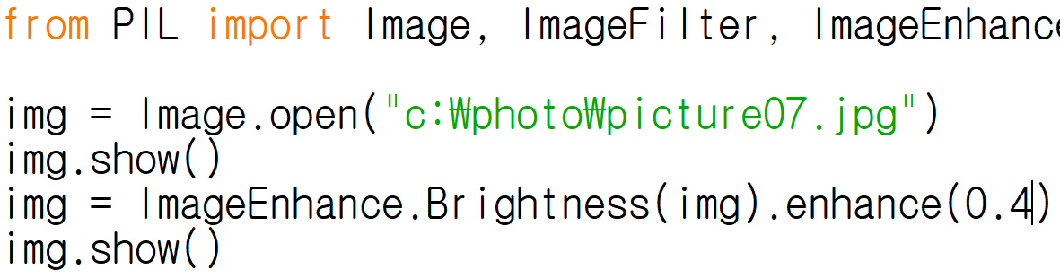
Pillow(필로우) 활용하기

Slide 21
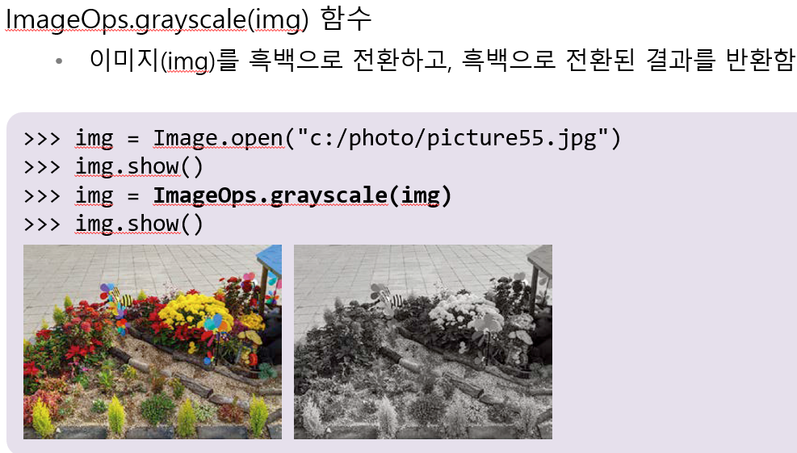
Pillow(필로우) 활용하기

Slide 22
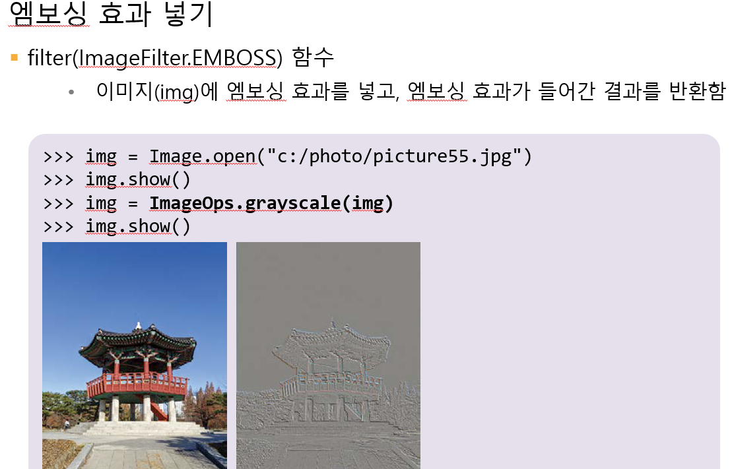
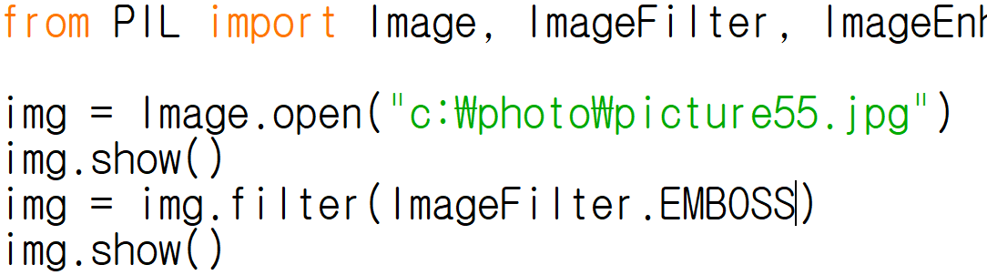
Pillow(필로우) 활용하기

Slide 23
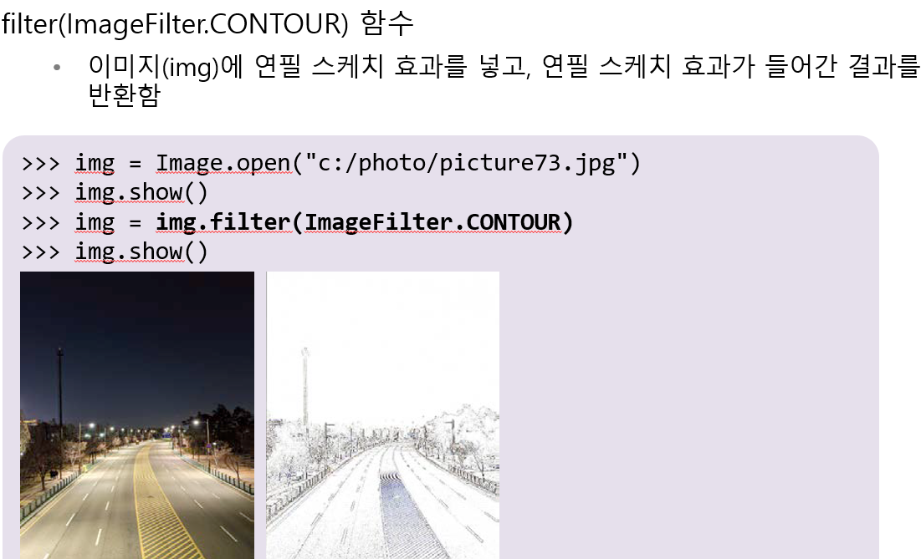
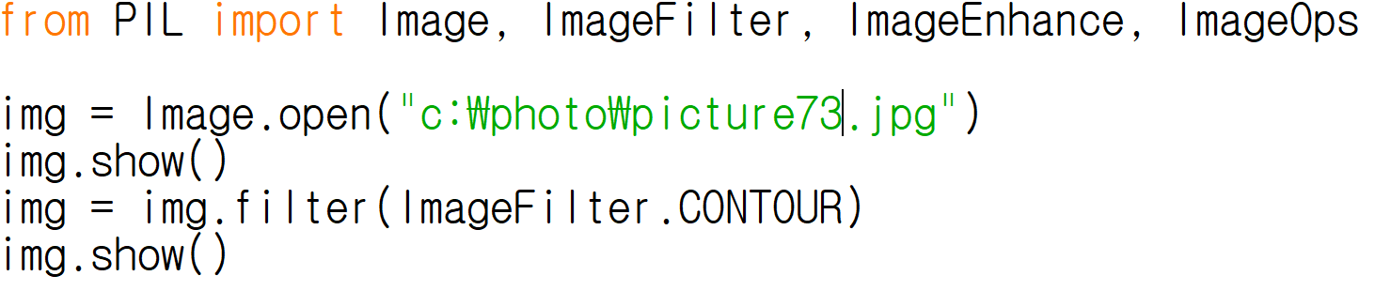
Pillow(필로우) 활용하기

Slide 24
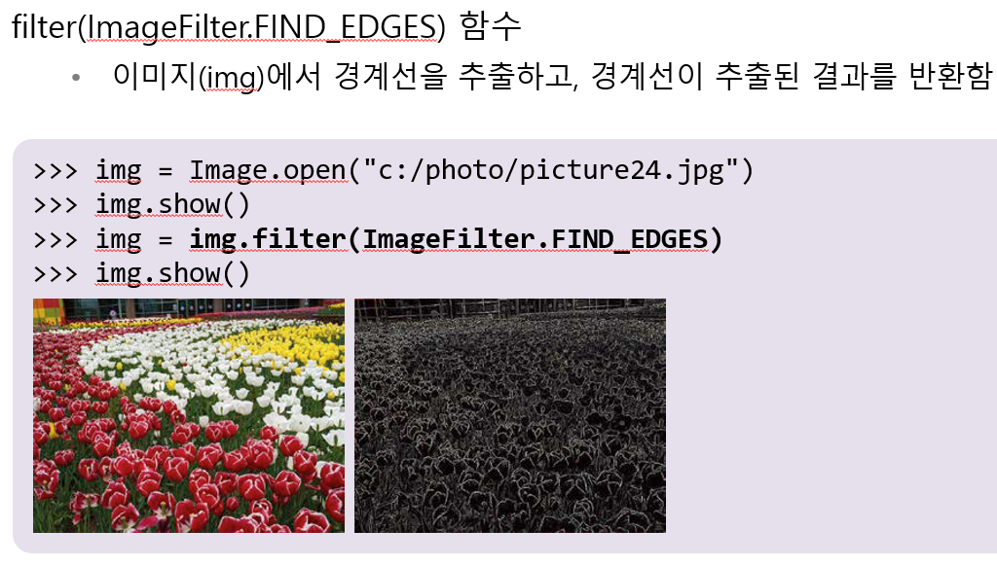
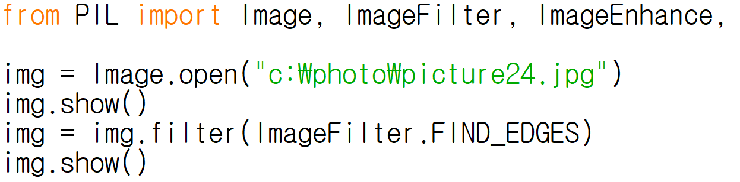
Pillow(필로우) 활용하기

Slide 25
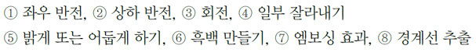
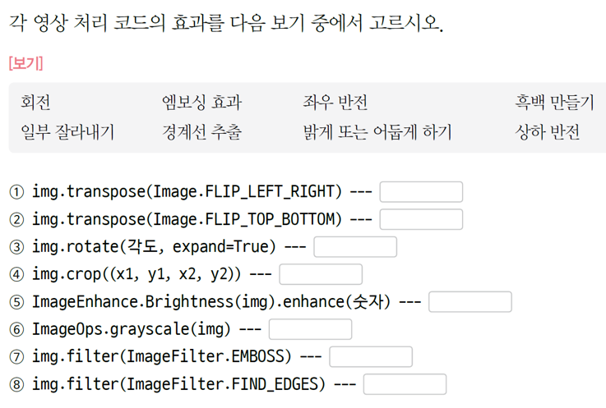
확인문제
Click!

Slide 26

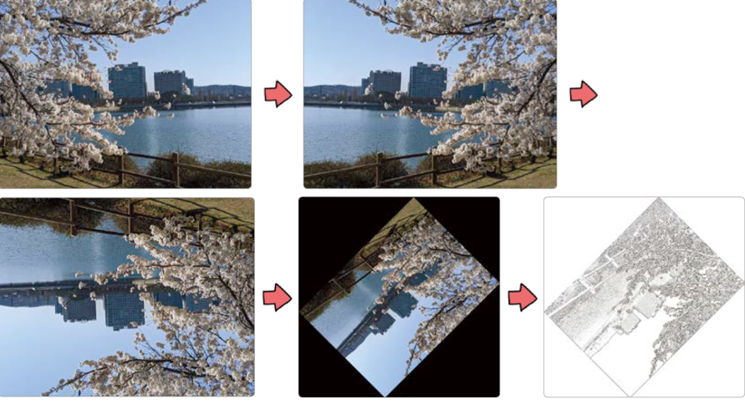
형성평가 : 사진에 효과 누적하기

Slide 27
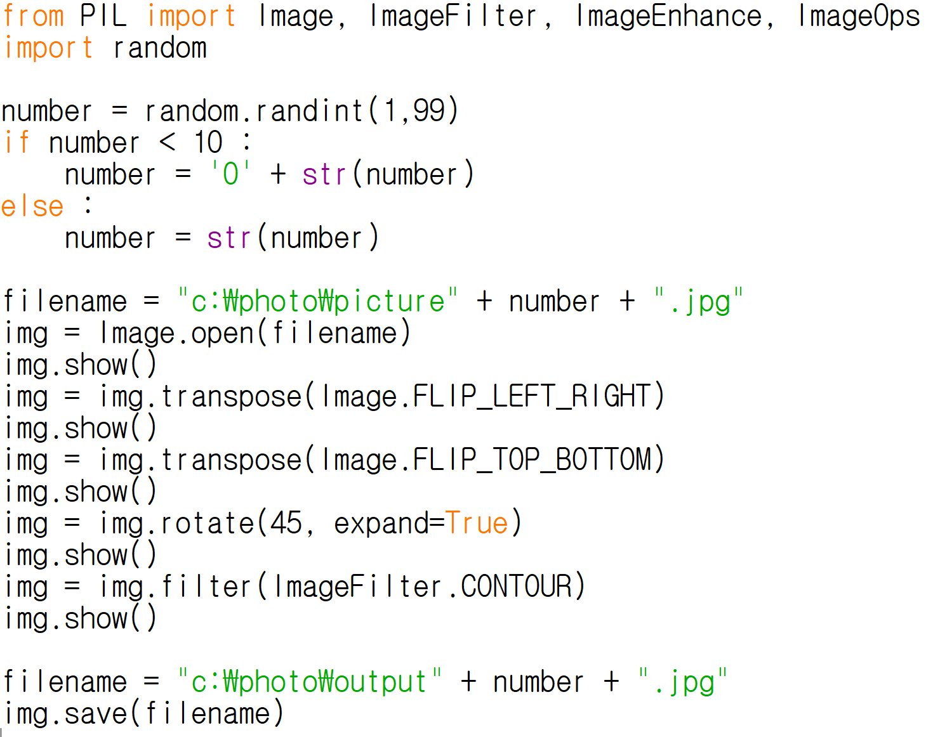
형성평가 소스코드

Slide 28
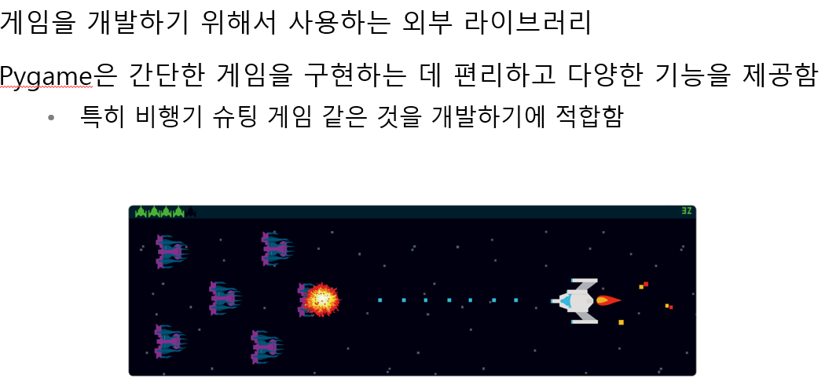
Pygame 라이브러리 설치하기

Slide 29
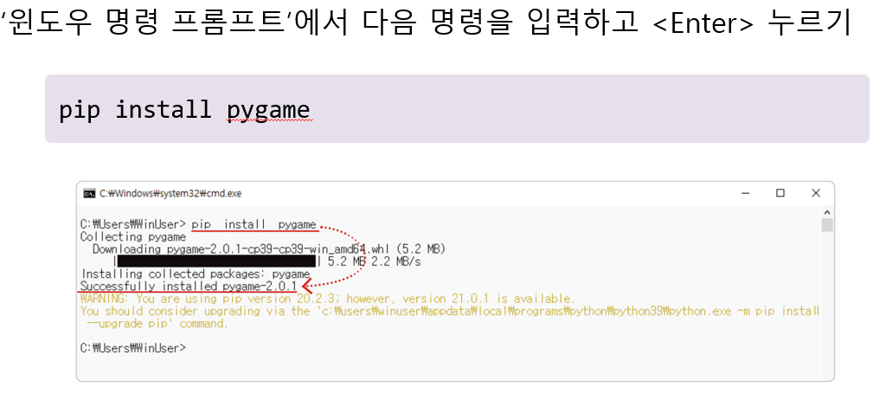
Pygame 라이브러리 설치하기

Slide 30
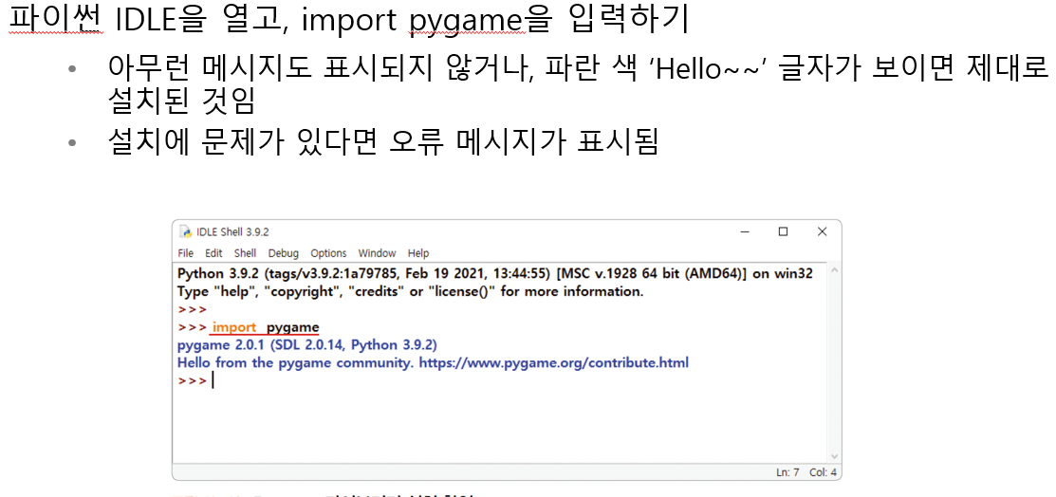
Pygame 라이브러리 설치하기

Slide 31
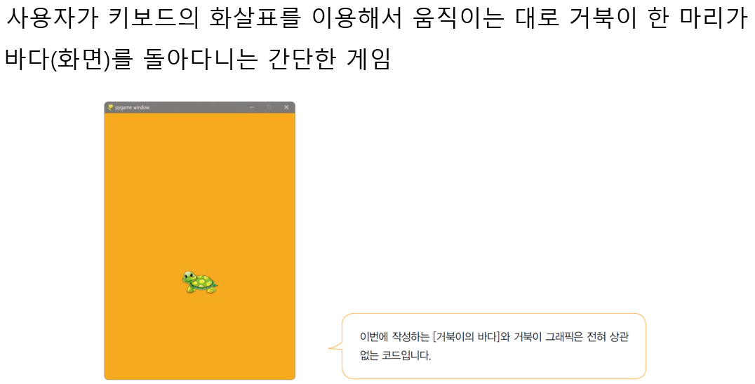
[거북이의 바다] 게임 만들기

Slide 32
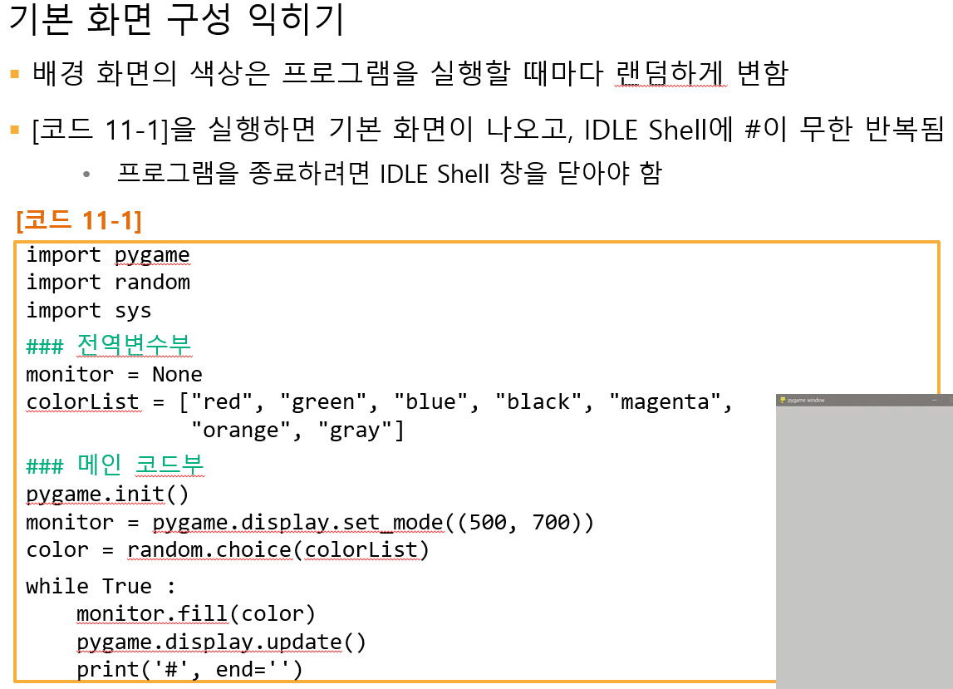
[거북이의 바다] 게임 만들기

Slide 33
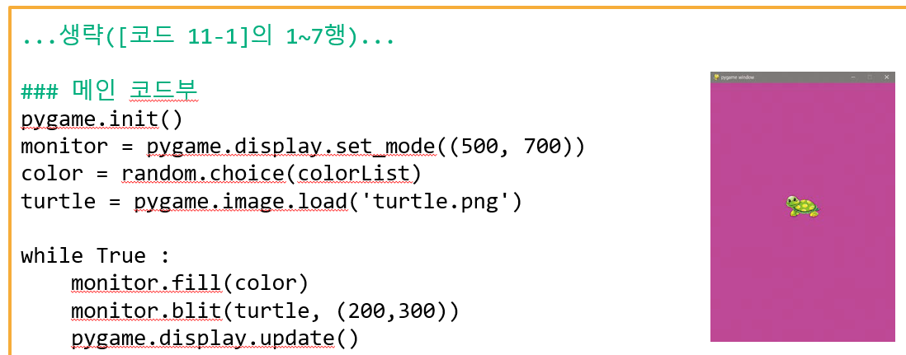
[거북이의 바다] 게임 만들기

Slide 34
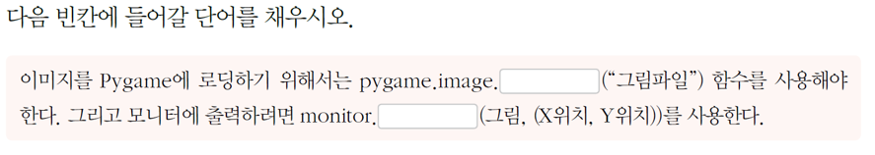
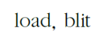
확인문제
Click!

Slide 35
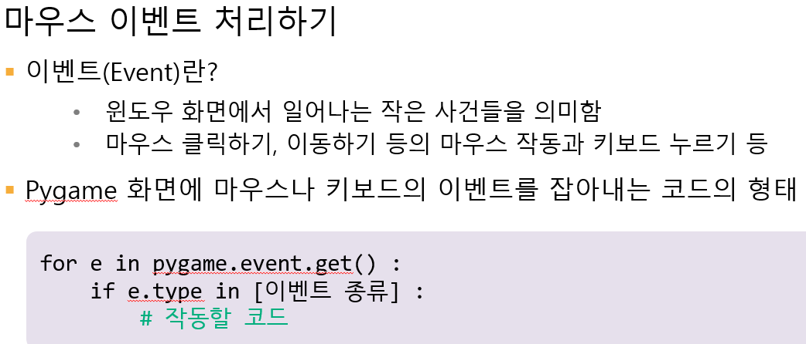
[거북이의 바다] 게임 만들기

Slide 36
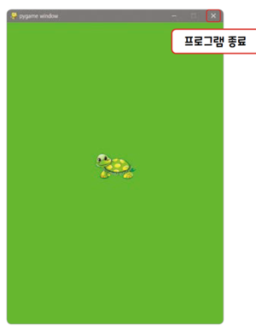
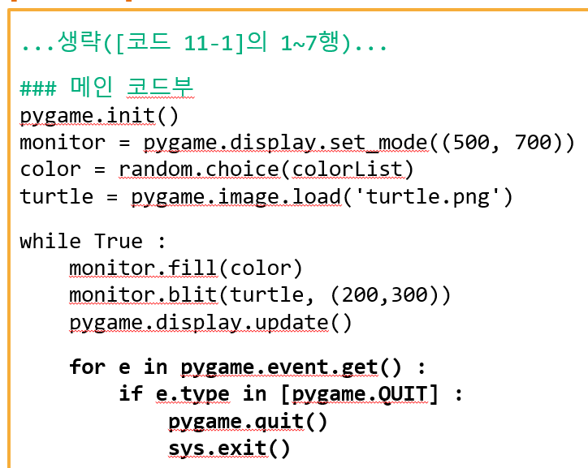
[거북이의 바다] 게임 만들기

Slide 37

[거북이의 바다] 게임 만들기
키보드 이벤트

Slide 38

[거북이의 바다] 게임 만들기

Slide 39

소스코드

Slide 40

확인문제
Click!

Slide 41


형성평가 : 동에 번쩍 서에 번쩍 홍길동 거북이

Slide 42

형성평가 소스코드

Slide 43


실전예제 : 룰렛하는 거북이

Slide 44

실전예제 소스코드

